Slide 1
热力学作业答案
一、选择题答案
1.B、2.C、3.AC、4.D、5.C、6.C、7.D、8.D、9.B、10.B、 11. C、12.D、13.C、

Slide 2
一、选择题
1. 单原子分子组成的理想气体自平衡态A变化到平衡态B，变化过程不知道，但A、B两点的压强、体积和温度都已确定，则可求出
A．气体膨胀所做的功 B．气体内能变化
C．气体传递的热量 D．气体分子的质量
2．理想气体的温度越高，则
A．热量越多 B．作功越多
C．内能越大 D．不能确定

Slide 3
3.两种mol 数相同理想气体，氧气和二氧化碳，由相同初始状态进行等容吸热过程，如果吸热相同，则这两种气体有
A．温度升高相同 B．温度升高不同
C．压强增加相同 D．压强增加不同
4. 公式ΔE＝vC_{V}ΔT（C_{V}定容摩尔热容量，v
气体摩尔数）计算理想气体内能增量时，此式
A．只适用于准静态的等容过程
B．只适用于一切等容过程
C．只适用于一切准静态过程
D．适用于一切始末态为平衡态的过程

Slide 4
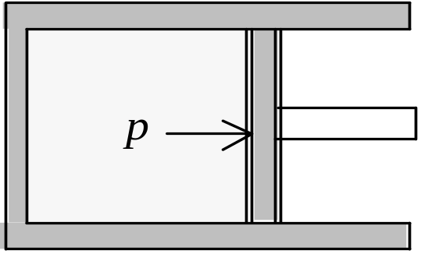
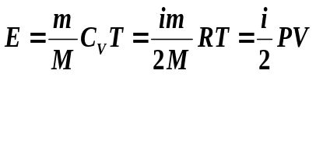
5. 在某个过程中，一定量理想气体内能E随压强p的变化关系为一直线（延长线过E－p图原点）则该过程为
A．等温过程
B．等压过程
C．等容过程
D．绝热过程
E
p
6题图
6. 如图所示，当气缸中的活塞迅速向外移动从而使气体膨胀时，气体所经历的过程（ ）
A．是平衡过程，它能用p─V图上的一条曲线表示
B．不是平衡过程，但它能用p─V图上的一条曲线表示
C．不是平衡过程，它不能用p─V图上的一条曲线表示
D．是平衡过程，但它不能用p─V图上的一条曲线表示

Slide 5
7. 关于可逆过程和不可逆过程的判断：
(1) 可逆热力学过程一定是准静态过程；
(2) 准静态过程一定是可逆过程；
(3) 不可逆过程就是不能向相反方向进行的过程(4) 凡有摩擦的过程,一定是不可逆过程。
以上四种判断，其中正确的是（ ）
A． (1)、(2)、(3) B． (1)、(2)、(4)
C． (2)、(4) D． (1)、(4)．

Slide 6

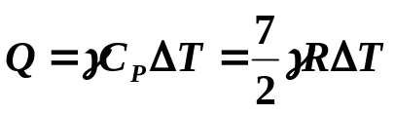
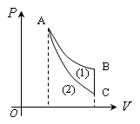
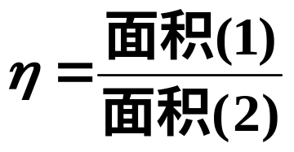
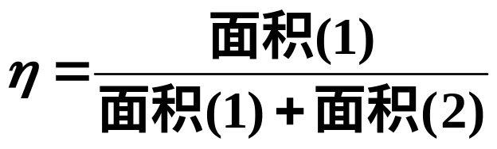
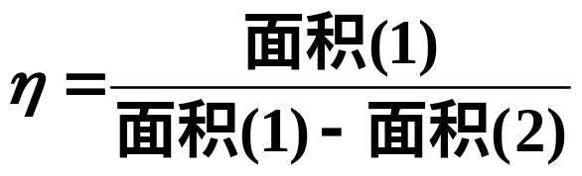
8. 室温双原子分子理想气体，在等压膨胀时，系统对外作功与从外界吸收热量之比A／Q 是
A．1／3 B．1／4
C．2／5 D．2／7
A．
9．理想气体经过循环过程ABCA，如图所示，AB为等温过程，BC是等体过程，CA是绝热过程，该循环效率可用下列面积之比来表示
B．
C．
A B
C D
D．不能用面积来表示
不能用面积来表示

Slide 7
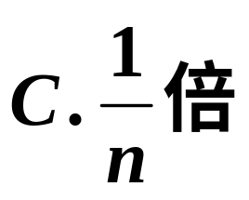
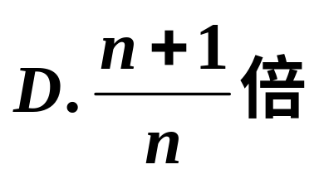
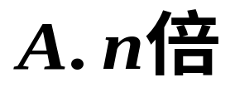
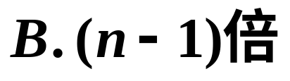
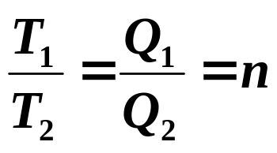
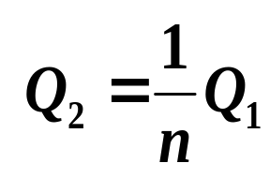
10. 在温度分别为327℃和27℃的高温热源和低温热源之间工作的热机，理论上最大效率为
A．25％ B．50％
C．75％ D．91.74％
A．
11. 设高温热源热力学温度是低温热源热力学温度的n倍，则理想气体在一次卡诺循环中，传给低温热源的热量是从高温热源吸取的热量的（）
D．不能用面积来表示

Slide 8
10. 根据热力学第二定律可知：
A. 功可以全转换为热，热不能全转换为功；
B. 热可以从高温物体传到低温物体，但不能
从低温物体传到高温物体
C. 不可逆过程是不能向相反方向进行过程
D. 一切自发过程都是不可逆的
13. “理想气体和单一热源接触作等温膨胀时，吸收的热量全部用来对外作功。”对此说法，有如下几种评论，哪种是正确的？（ ）
A．不违反热力学第一定律，但违反热力学第二定律
B．不违反热力学第二定律，但违反热力学第一定律
C．不违反热力学第一定律，也不违反热力学第二定律
D．违反热力学第一定律，也违反热力学第二定律

Slide 9
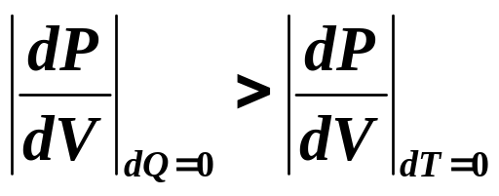
二、填空题
1.在等压过程中，理想气体吸收热量一部分用来
，另一部分用来 ，故在吸收一定热量的情况下， 小于等温过程，
小于等容过程。
做功
增加内能
做功
增加内能
2.理想气体作绝热膨胀时，依靠 而作功；如果此时的体积增量与作等温膨胀时的体积增量相同，则 比作等温膨胀时要快。
减少内能
压强降低

Slide 10
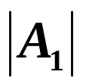
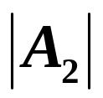
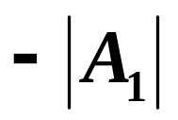
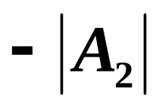
无数
绝热
3.摩尔热容量数值可以有 个，在 过程中，摩尔热容量为零，在 过程中，摩尔热容量为无穷大。
等温
4. 已知1mol 某种理想气体，在等压过程中温度上升1K，内能增加 20.78J，则气体对外作功为
，气体吸收热量为 。
－
8.31 J
29.09 J
5. 气体等温压缩到给定体积时外界对气体作功
又经绝热膨胀返回原来体积时气体对外作功
整个过程中气体从外界吸收热量 Q =
_______。
内能增量 ΔE =
_______。

Slide 11
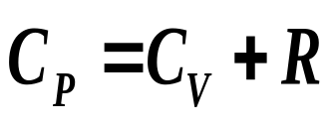
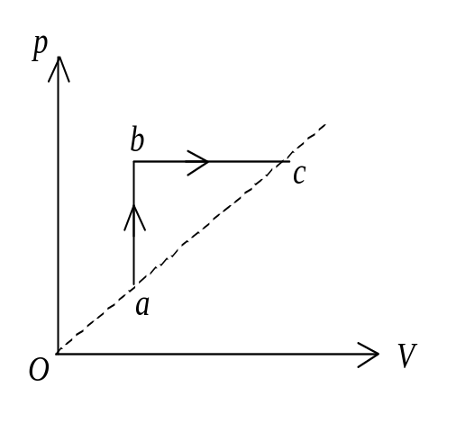

6. 理想气体的定压摩尔热容和定容摩尔热容的关系式是 ，C_{P}＞C_{V} 的物理意义是
。
升高单位温度，定压过程需要吸收更多热量
7. 如图所示，一定量的理想气体经历a→b→c过程，在此过程中气体从外界吸收热量Q，系统内能变化ΔE ，请在以下空格内填>0或<0或= 0：
Q_____________，ΔE _______。
>0
>0
假设气体的量为1mol

Slide 12
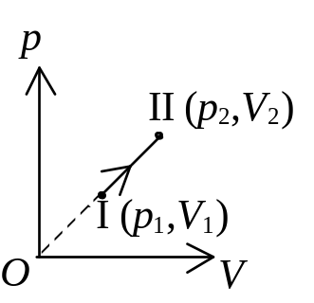
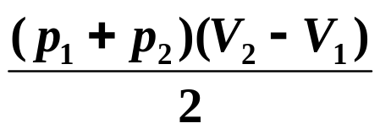
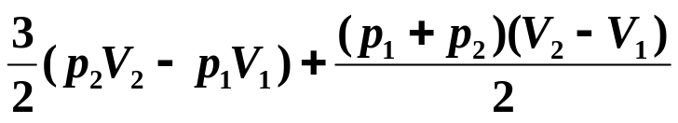


8. 1mol的单原子理想气体，从状态I (p₁,V₁)变化至状态II(p₂,V₂)，如图所示，则此过程气体对外作的功为
________________________，吸收的
热量为_____________________。
热功转化过程
9. 第二定律开尔文表述说明 不可逆，克劳修斯表述说明 不可逆。
热传递过程
10. 卡诺机从373K高温热源吸热，向273K低温热源放热。若从高温热源吸收1000J热量，则该机所作的功A＝ ，放出热量Q₂＝ 。

Slide 13
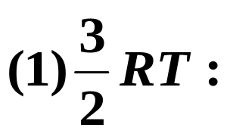
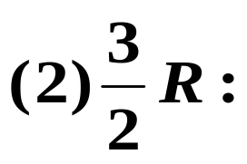
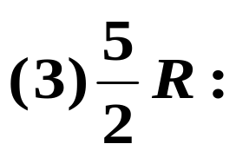



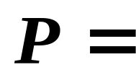
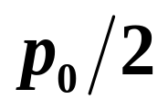
11. 对单原子分子理想气体，下面各式代表什么物理意义？ (R为摩尔气体常量，T为气体温度)
温度为T时1摩尔理想气体的内能
等容摩尔热容
等压摩尔热容
12. 绝热容器被隔板分为两半。两边温度相同。
左边充满理想气体，其压强为
, 右边是真空。
隔板抽出时，左边气体对真空作自由膨胀，达到
平衡后，气体的温度变化
____0
, 气体压强
_____ ,
熵值________。
增加

Slide 14
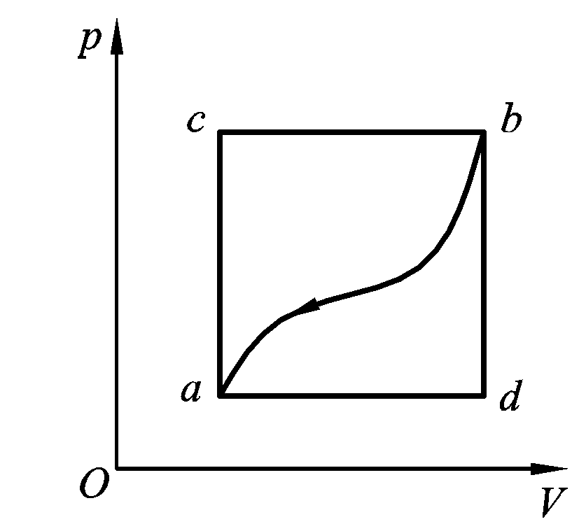
三、计算题
1.如图，系统由状态a沿acb到达状态b的过程中，
有350J热量传入系统，而系统作功126J。
(1)沿adb,系统作功42 J，多少热量传入系统?
(2)由b沿曲线ba返回a，外界对系统作功84 J，
问系统是吸热还是放热?热量传递多少?
解：
(1) Q_{acb}=350 J
A_{acb}=126 J
E_{b} – E_{a}=Q_{acb} – A_{acb}=224J
Q_{adb}=A_{adb}+ E_{b} – E_{a}= 42 + 224
= 266 J
(2) A_{ba}= - 84 J
放热
Q_{ba}= A_{ba}+ （E_{a} – E_{b）} = - 84 - 224 = -308 J

Slide 15
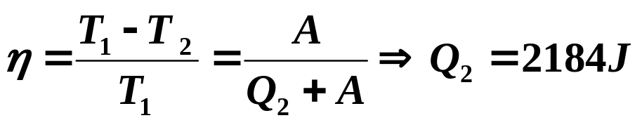

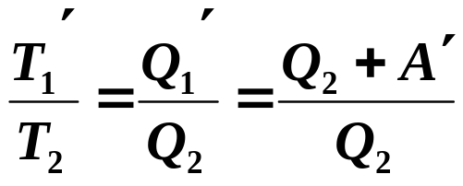
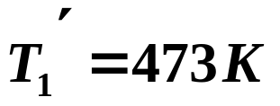
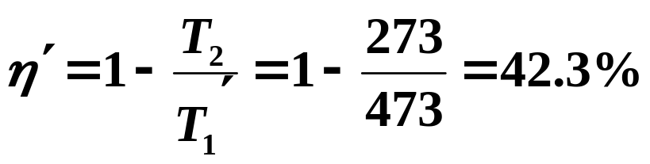
2.理想气体经历一卡诺循环，当热源的温度为100℃，冷却器为0 ℃时，做净功800J。今若维持冷却器温度不变，提高热源温度，使净功增为1600J，则这时（1）热源的温度为多少？（2）效率增大到多少？设两循环工作与相同的两绝热线之间。
解：卡诺循环效率
设提高高温热源温度为 ，维持低温热源温度不变且两循环在相同的绝热线间，故有向低温热源放热量不变。则
求得

Slide 16
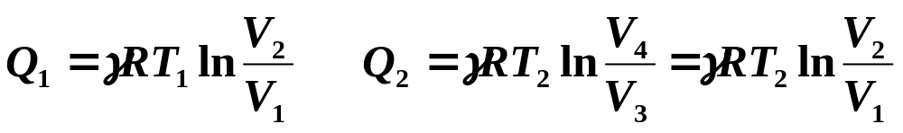
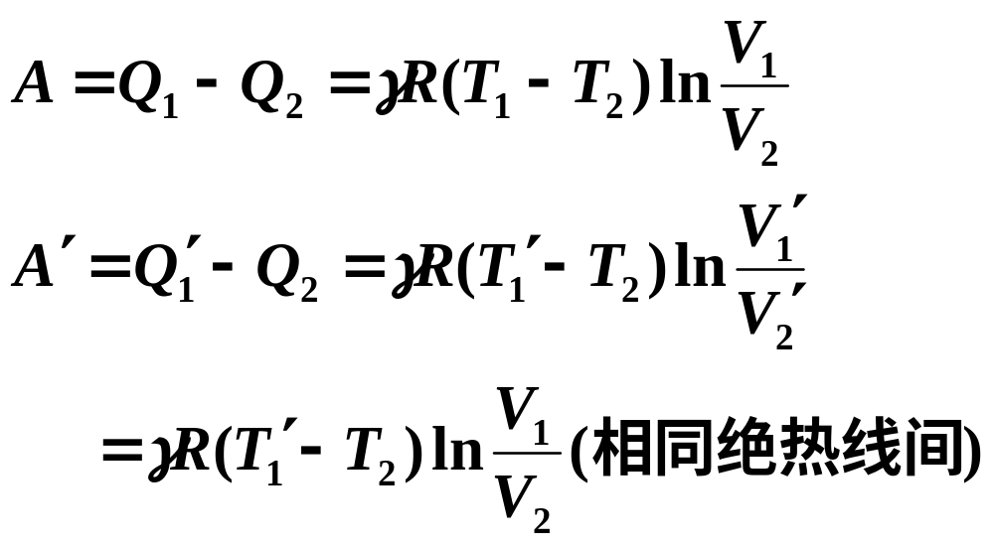
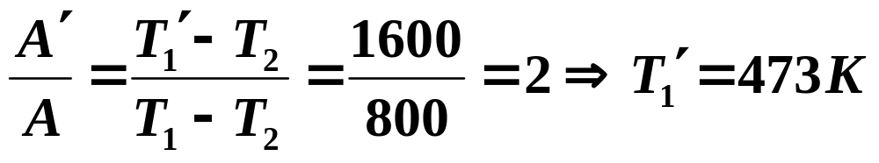
解二：

Slide 17
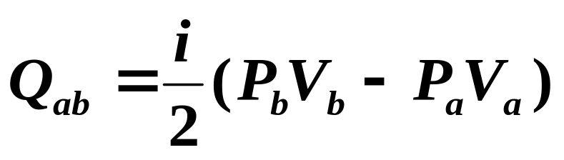
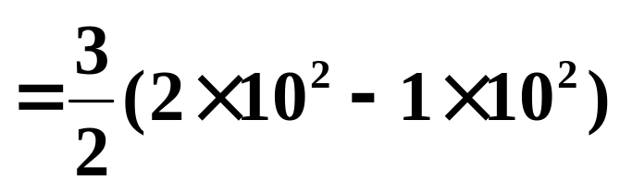
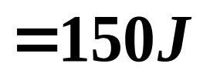
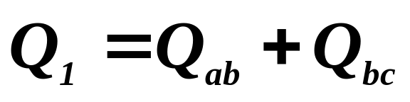

3．单原子分子理想气体作如图所示循环，bc为等温过程，在bc中吸热140J，试求：
(1)在一次循环过程中系统从外界吸收的热量
(2)在一次循环过程中系统向外界放出的热量
(3)循环效率
P(10⁵Pa)
解:
b
2.0
1.0
a
c
O
V(10⁻³m³)
1.0
2.0

Slide 18
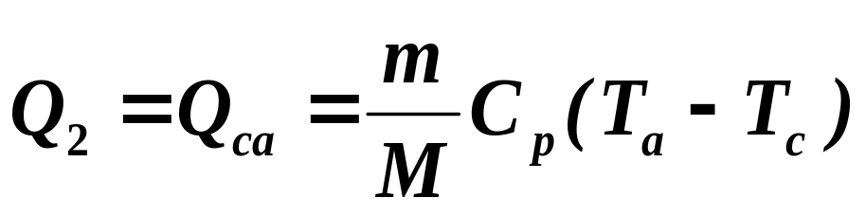
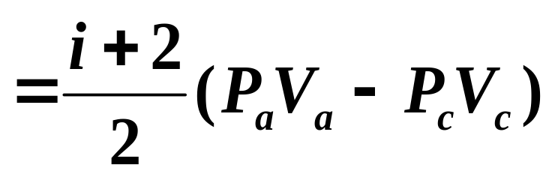
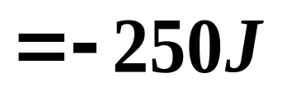
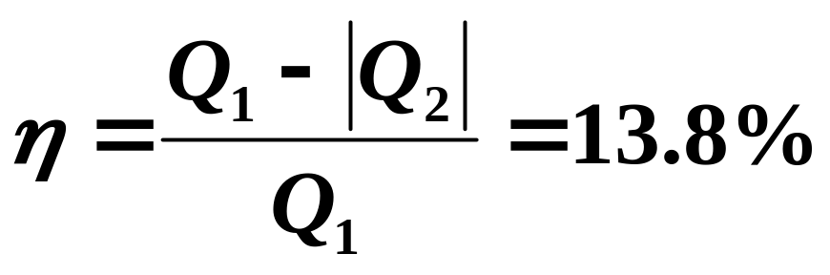
3．单原子分子理想气体作如图所示循环，bc为等温过程，在bc中吸热140J，试求：
(1)在一次循环过程中系统从外界吸收的热量
(2)在一次循环过程中系统向外界放出的热量
(3)循环效率
P(10⁵Pa)
解:
b
2.0
1.0
a
c
O
V(10⁻³m³)
1.0
2.0

Slide 19
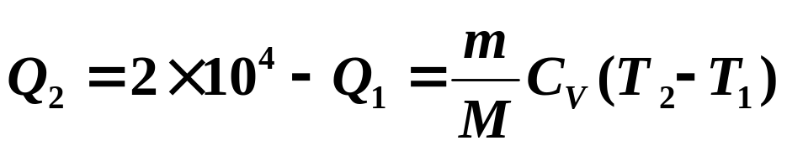
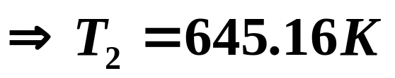
4.质量为4*10⁻³的氢气（看作理想气体）被活塞封闭在某容器的下半部并与外界平衡（容器开口处有一凸边缘可防止活塞脱离），活塞的质量和厚度可忽略。现将2*10⁴J的热量缓慢地传给气体，使气体逐渐膨胀。求氢气最后的压强、温度和体积。（活塞外大气处于标准状态，）
解：设容器的体积为V，系统初始的体积为V0=V/2
热量缓慢地传给气体，使气体逐渐膨胀，可看成准静态等压膨胀过程，当气体的体积为V时，可求之其温度为T1=2T0,此过程吸收的热量
故还需有一个准静态的等容升温过程，此过程吸热

Slide 20
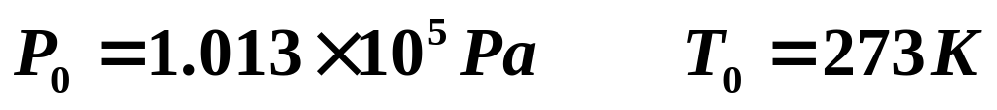
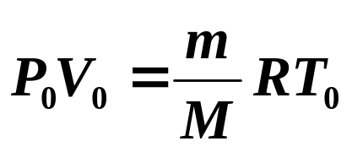
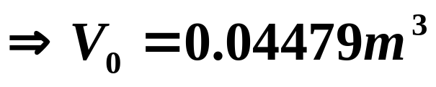
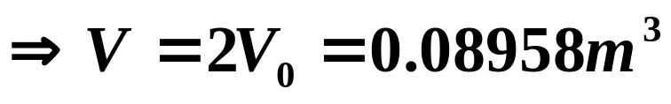

由题已知标准状态
由理想气体的状态方程可求出容器的体积
由理想气体的状态方程可求出气体的最后压强

Slide 21







5．一定量的某种理想气体进行如图所示的循环过程．已知气体在状态A的温度为T_{A}＝300 K，求：
(1) 气体在状态B、C的温度；
(2) 各过程中气体对外所作的功；
(3) 经过整个循环过程，气体从
外界吸收的总热量(各过程吸热的代数和)。
解:(1) 据理想气体状态方程有
(2)各过程的功为
(3)循环过程

Slide 22







6.1mol 双原子分子理想气体作如图所示的可逆循环过程，其中1-2为直线，2-3为绝热线，3-1为等温线。已知 。求此循环效率
p
解：1 2过程
P2
2
P1
1
3
2 3绝热过程
v
O
V1
V2
V3
3 1等温过程
循环效率

Slide 23








7．1 mol单原子分子的理想气体，经历如图所示的可逆循环，联结ac两点的曲线Ⅲ的方程为 , a点的温度为T₀。(1) 试以T₀，普适气体常量R表示Ⅰ、Ⅱ、Ⅲ过程中气体吸收的热量；(2) 求此循环的效率。
解:(1) 据a-b等容过程方程，可求得
据c-a过程方程，可求得
， a点的温度为T₀。(1) 试以T₀，普适气体常量R表示Ⅰ、Ⅱ、Ⅲ过程中气体吸收的热量；(2) 求此循环的效率。
7．1 mol单原子分子的理想气体，经历如图所示的可逆循环，联结ac两点的曲线Ⅲ的方程为
I、II过程气体吸收的热量分别为
(2)循环效率
III过程气体吸收的热量

Slide 25
















原5. 如图示，为1摩尔单原子分子理想气体的循环过程( ln2 = 0.69 )。求：
（1）a状态的状态参量；
（2）求循环效率。
解:(1)
a→b为等压过程
(2)
a→b等压压缩
放热

Slide 26








5. 如图示，为1摩尔单原子分子理想气体的循环过程( ln2 = 0.69 )。求：
（1）a状态的状态参量；（2）求循环效率。
(2)
b→c等体升温
吸热
c→a等温膨胀
吸热

